Slide 1
CH6-Pesonnalisation des composants React
Développement front-end

Slide 2
I- Style des composants React
Il existe différentes manières pour appliquer les styles aux composants React:
Inline CSS
Modules CSS
Composants stylés

Slide 3
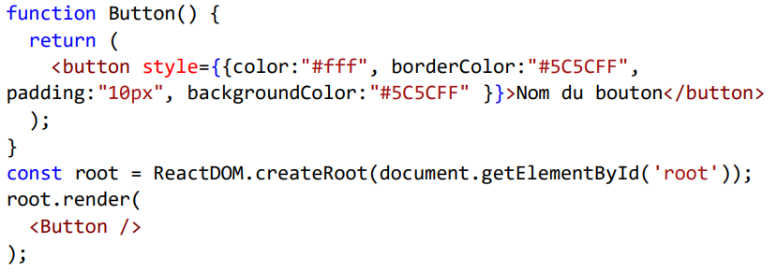
I- Style des composants React
Inline CSS:
Il s’agit du style CSS envoyé à l’élément directement via HTML ou JSX. Vous pouvez inclure un objet JavaScript pour CSS dans les composants React.
Exemple:

Slide 4

I- Style des composants React
Inline CSS:
Il s’agit du style CSS envoyé à l’élément directement via HTML ou JSX. Vous pouvez inclure un objet JavaScript pour CSS dans les composants React.
Rendu:

Slide 5
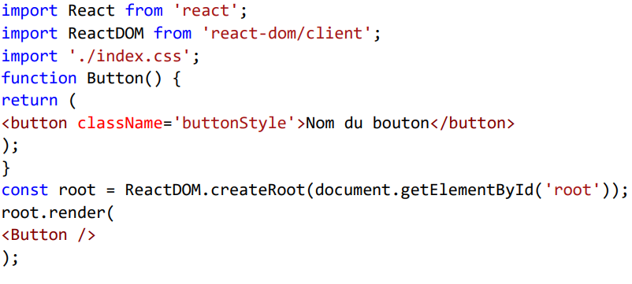
I- Style des composants React
Modules CSS:
Les modules CSS s'assurent que tous les styles d'un composant sont regroupés à un seul endroit et s'appliquent à ce composant particulier.
Cela résout certainement le problème de portée globale du CSS. La fonctionnalité de composition agit comme une arme pour représenter les styles partagés entre les états.
Exemple: index.js

Slide 6
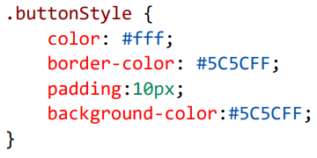

I- Style des composants React
Modules CSS:
Les modules CSS s'assurent que tous les styles d'un composant sont regroupés à un seul endroit et s'appliquent à ce composant particulier.
Cela résout certainement le problème de portée globale du CSS. La fonctionnalité de composition agit comme une arme pour représenter les styles partagés entre les états.
Exemple: index.css

Slide 7
I- Style des composants React
Composants stylés:
Les composants stylisés sont l'une des nouvelles façons d'utiliser CSS dans le JavaScript moderne.
C'est censé être le successeur des modules CSS, un moyen d'écrire du CSS qui est limité à un seul composant, et ne fuit pas vers un autre élément de la page.
Installer des composants stylisés en utilisant npm :

Slide 8
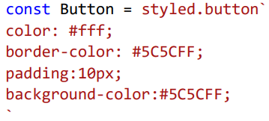
I- Style des composants React
Composants stylés:
On rajoute ensuite l’importation:
Avec le styled objet importé, vous pouvez maintenant commencer à créer des composants stylisés. Voici le premier:

Slide 9

I- Style des composants React
Composants stylés:
Maintenant, ce composant peut être rendu dans notre conteneur en utilisant la syntaxe normale de React:
Les composants stylisés offrent d'autres fonctions que vous pouvez utiliser pour créer d'autres composants, non seulement button, aimer section, h1, input et plein d'autres.

Slide 10
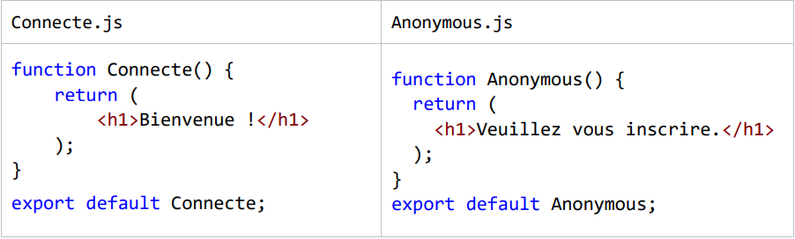
II- Affichage conditionnel
L’affichage conditionnel en React fonctionne de la même façon que les conditions en Javascript.
On utilise l’instruction Javascript if ou l’opérateur ternaire pour créer des éléments représentant l’état courant, et on laisse React mettre à jour l’interface utilisateur (UI) pour qu’elle corresponde.
Considérons ces deux composants :

Slide 11
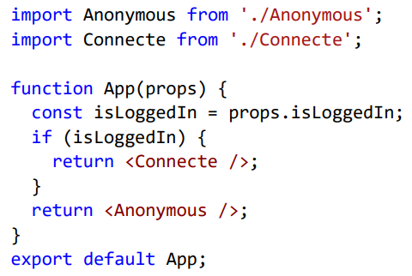
II- Affichage conditionnel
Nous allons créer un composant App qui affiche un de ces deux composants, selon qu’un utilisateur est connecté ou non :

Slide 12
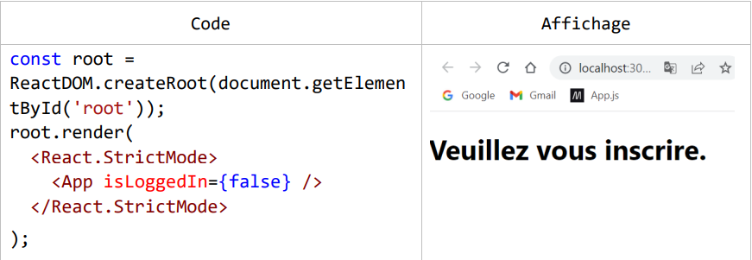
II- Affichage conditionnel
Cet exemple affiche un message différent selon la valeur de la prop isLoggedIn:

Slide 13
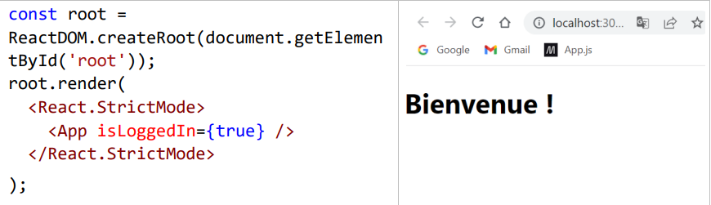
II- Affichage conditionnel
Cet exemple affiche un message différent selon la valeur de la prop isLoggedIn:

Slide 14
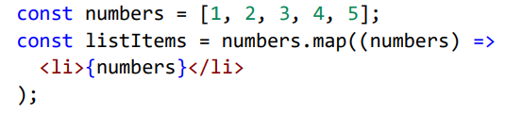
III- Listes et clés
La méthode map() est utilisé pour prendre un tableau d’éléments et itérer sur ses valeurs. On peut construire des collections d’éléments et les inclure dans du JSX en utilisant les accolades {}.
Ci-dessous, on itère sur le tableau de nombres en utilisant la méthode JavaScript map(). On retourne un élément pour chaque entrée du tableau. Enfin, on affecte le tableau d’éléments résultant à listItems :

Slide 15
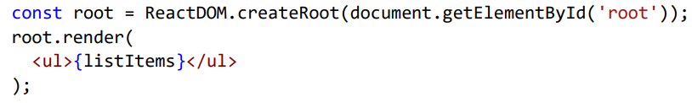
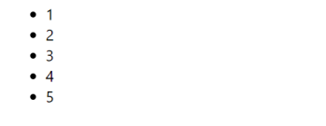
III- Listes et clés
On inclut tout le tableau listItems dans un élément , et on l’affiche dans le DOM :
Ce code affiche une liste à puces de nombres entre 1 et 5:

Slide 16
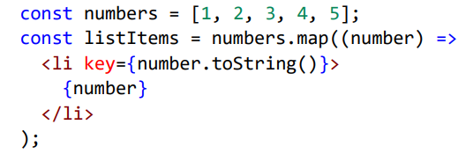
III- Listes et clés
Les clés aident React à identifier quels éléments d’une liste ont changé, ont été ajoutés ou supprimés. Vous devez donner une clé à chaque élément dans un tableau afin d’apporter aux éléments une identité stable :

Slide 17
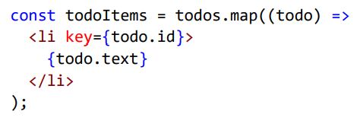
III- Listes et clés
Le meilleur moyen de choisir une clé est d’utiliser quelque chose qui identifie de façon unique un élément d’une liste parmi ses voisins. Le plus souvent on utilise l’ID de notre donnée comme clé :

